Slide 1

תשלומי הורים
מדיניות, בקרה ואכיפה
‏לישיבת ועדת החינוך בכנסת
מינהל רישוי, בקרה ואכיפה
המינהל הפדגוגי
אגף יישומי חוק ומדיניות
ו' תשרי התשע"ח
27 ספטמבר 20217

Slide 2
מדיניות משרד החינוך לגבי תשלומי ההורים
חוזר תשלומי הורים מביא לידי ביטוי את מדיניות משרד החינוך בנושא תשלומי הורים:
הורדת הנטל על ההורים
שקיפות להורים על התמורה שניתנת להם עבור התשלומים.
שמירה על עיקרון השוויון ולימוד חינם
הימנעות מיצירת "בתי ספר לילדי עשירים בלבד"
מתן האפשרות למוסדות שגבו סכומים גבוהים להתיישר באופן מדורג תחת פיקוח של המשרד

Slide 3
חוזרי מנכ"ל תשלומי הורים
בחוזר מנכ"ל מפרסמים את גובה תשלומי ההורים שאושרו על ידי ועדת החינוך התרבות והספורט של הכנסת. בנוסף מתפרסמים בחוזרי מנכ"ל כללים ברורים לגבייה והנהלים המחייבים בנוגע לתשלומי הורים.
יש חוזר מנכ"ל לגבי בתי הספר הרגילים וחוזר נפרד לבתי הספר בהם מתקיימת גביה נוספת:
בתי ספר תורניים.
בתי ספר ייחודיים.
בתי ספר בהם ניתן לגבות שכר לימוד (בתי ספר יסודיים במוכר שאינו רשמי).

Slide 4
חוזר מנכ"ל תשלומי הורים במוסדות
המוכרים שאינם רשמיים
גביית תשלומי הורים במוסדות חינוך מוכרים שאינם רשמיים:
1. גביית תשלומי הורים עבור מקצועות לימוד ברמה מוגברת בחטיבה העליונה (5 ש' תל"ן למגמה שלישית, העשרה וכד')
2. גביית תשלומי הורים במוסדות ייחודיים, רשמיים ומוכרים שאינם רשמיים, ואופן קבלת אישור
גביית שכר לימוד:
1. הבהרה מי רשאי לגבות שכר לימוד ודמי רישום
2. גובה שכר הלימוד
3. הדרכים לקבלת אישור לגביית שכ"ל ואת דרכי גבייתו
עקרונות: שקיפות, ועדות חריגים מחוזיות וועדת חריגים ארצית

Slide 5
חוזר מנכ"ל תשלומי הורים
עבור תכנית לימודים נוספת תורנית
הסדרת כל הקשור בתשלומי הורים עבור תל"ן תורנית בכל שלבי החינוך.
הגבלת הסכומים המותרים לגבייה במסגרת זו מתוך מגמה להפחית אותם ככל האפשר.
כללים לשקיפות כלפי ההורים במוסד החינוכי.
כללים לפעולה לשם קבלת האישור והפעלת התכנית באחריות ישירה של מנהל המוסד החינוכי.
הוראות אלה תקפות בכל בית ספר המבקש לקיים תל"ן תורני, לרבות במגזר החרדי.

Slide 6
תשלום בגין שירותי חובה ושירותי רשות

Slide 7
תל"ן
שלב החינוך | גודל כיתת האם (מספר התלמידים) | התעריף לשעת תל"ן אחת לתלמיד בש"ח | גבייה מרבית מהורים בשנה בכלל בתיה"ס עבור תל"ן | גבייה מרבית מהורים בשנה בבתי"ס תורניים וייחודיים, הנוספת על הגבייה המרבית המותרת בכלל בתיה"ס | סה"כ הגבייה המרבית מהורים בשנה בבתי"ס תורניים וייחודיים
יסודי | 20-24 | 326 | עד 885 ש"ח בשנה בכלל בתיה"ס | עד 1770 ש"ח בשנה בכיתות ה'-ו' בלבד | עד 2655 ש"ח בכיתות ה'-ו' בלבד
 | 25-28 | 276
 | 29-32 | 239
 | 33-36 | 211
 | 37-40 | 177
חטיבת הביניים | 20-24 | 389 | עד 1060 ש"ח בשנה בכלל בתיה"ס | עד 2120 ש"ח בשנה | עד 3180 ש"ח בשנה
 | 25-28 | 329
 | 29-32 | 285
 | 33-36 | 252
 | 37-40 | 212
החטיבה העליונה | 20-24 | 382 | עד 1150 ש"ח בשנה בכלל בתיה"ס | עד 2300 ש"ח בשנה | עד 3450 ש"ח בשנה
 | 25-28 | 324
 | 29-32 | 281
 | 33-36 | 230

Slide 8
תשלומי הורים מקסימאליים בסיס השוואה- כיתה י"ב
 | רגיל | ייחודי | תגבור תורני / ייחודי | מוכר שאינו רשמי
טבלת חובה ורשות | 1388 | 1388 | 1388 | 1388
תל"ן רגיל | 1150 | 1150 | 1150 | 1150
תגבור 10 שעות | --------- | 2230 | 2230 | 2230
רכישת שירותים מרצון | 450 | 450 | 450 | 450
שבתות מרבי |  | 680 | 680 | ------
סמינריון |  | 400 | 400 | ------
הארכת יום לימודים |  | 600 | 600 | ------
העשרה ב-2 מגמות | 1500 | ----- | ------ | 1500
השלמת שכר לימוד |  |  |  | בהתאם למה שאושר לו
תקורה |  |  |  | 15%-20% על סה"כ שכר הלימוד
סה"כ | 4488 | 6898 | 6898

Slide 9
אישור, בקרה, אכיפה – תשלומי הורים
חובת בית הספר
לקבל אישור מוועד הורים עבור גביית תשלומי ההורים באמצעות חתימה על פרוטוקול
להקליד באפיק ולקבל אישור מאת המפקח הכולל
לקבל אישור המפקח הכולל על טיוטת החוזר להורים
לפרסם חוזר להורים הכולל את מעמד התשלום (רשות, בחירת שירותים מרצון)
להחתים כל הורה בנפרד על רכישת תל"ן
לנהל את חשבון ההורים בהתאם להנחיות החוק והמשרד
חובת המפקח הכולל
קיומו של פרוטוקול ועד הורים המאשר את הגבייה
לוודא קיומו של חוזר תקין להורים (רגיל / תורני / ייחודי)
לוודא קיומה של מערכת שעות התומכת גבייה עבור תל"ן
לוודא קיומן של כל שעות התקן שהמשרד מעביר
אם בית הספר רשאי ורוצה לגבות עבור הארכת יום לימודים, לוודא שקיימת הארכה בפועל.

Slide 10
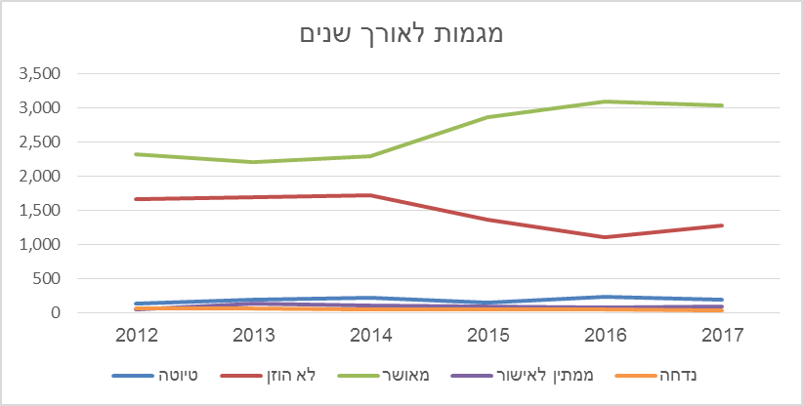
שימוש באפיק

Slide 11
ועדת חריגים - מחוזית וארצית
על מנת לממש את מדיניות המשרד לאפשר למוסדות שגבו בצורה חריגה להוריד את התשלומים בצורה מדורגת הוקמו ועדות חריגים מחוזיות וועדת חריגים ארצית.
תפקיד הועדות הוא להסדיר את גביית תשלומי ההורים במסגרת העקרונות הבאים:
א. הורדת גבייה חריגה מדי שנה עד כ- 3 שנים.
ב. הורדה בשלבים אמורה לאפשר לבית הספר להתאים את רמת שירותיו לגבייה המותרת.
ג. להקטין סיכונים מסוגים שונים כתוצאה מהפחתה מהירה ולא מבוקרת של תשלומי הורים.

Slide 12
ועדת חריגים - מחוזית וארצית
חלוקת העבודה בין הוועדה הארצית לוועדות המחוזיות:
ועדת חריגים מחוזית - דנה בבתי ספר שגבו גבייה חריגה עד גובה של 6800 ₪
ועדת חריגים ארצית –
בבתי ספר שחרגו מעל - 6800 ₪
נושאים מערכתיים, ארציים (בתי ספר דמוקרטיים/ אנתרופוסופיים/ כנסייתיים/ אמנותיים וכו')
תהליך עבודת וועדת החריגים:
א. הכנת חומרים לוועדה על ידי רפרנט תשלומי הורים מחוזי/ארצי
ב. קבלת החלטה, הפצתה ופרסומה לציבור באתר האינטרנט
ג. מעקב ובדיקה באמצעות נציג הוועדה והפיקוח במחוז
אין לוועדות החריגים סמכות להחריג בתי ספר מתחולת החוזר. סמכות הוועדות מוגבלת לאשר מתווה הפחתה ולפרוס את ההפחתות לאורך מספר שנים לבתי ספר שחרגו.

Slide 13
דוגמאות להפחתות של ועדת החריגים
מנח"י חטיבה עליונה - ממ"ד- מפתח כיתה י"ב
 | שם בית ספר | תשע"ה | תשע"ו | תשע"ז | תשע"ח
1 | פלך | 14000 | 12500 | 11000 | 6900
2 | הרטמן בנות/בנים | 01100 | 10000 | 8500 | 6900
3 | הימלפרב | 9900 | 8500 | 6900 | 5900
4 | ליד"ה | 11500 | 10500 | 9500 | 6900

Slide 14
ועדת חריגים ארצית – תשעז-ח
 | אנתרופוסופיים ודמוקרטיים | כנסייתיים | תחום האמנות /טבע /אחר | בתי ספר שאינם מוכרים כייחודיים
מספר בתי הספר שנדונו | 48 | 27 יסודיים 22 חטיבה עליונה | 20 | 18
מאפיינים | הסדרה פדגוגית וכוללת | מתווה הפחתה רב שנתי | רכישת שירותים מרצון בתחום האמנות | בתי ספר משלבים יהודים-ערבים, דתיים-חילוניים ואחרים בעלי מאפיינים מיוחדים
הערה | בתי ספר פנו לוועדה | בדיונים | בתשע"ח אין אישור לעלות על הסכום המותר

Slide 15
ועדת חריגים מחוזית – תשע"ז
 | חיפה | צפון | תל אביב | מרכז | דרום | ירושלים | מנח"י | על אזורי
פניות | 13 | 0 | 17 | 1 | 13 | 4 | 7 | 12
אושרו במלואן | 12 |  | 17 |  | 5 | 4 | 7 | 9
אושרו בחלקן | 1 |  |  | 1 | 4 |  |  | 3
נדחו |  |  |  |  | 4
מפגשים עם רפרנטים לתשלומי הורים ועם מפקחים כוללים במחוזות:
  1. ריענון כללים
  2. דגשים מתוך חוזרי המנכ"ל
  3. אחידות בעבודת וועדות החריגים

Slide 16
הסדרת תשלומי הורים בגני ילדים
בכמה עשרות גני ילדים התפתח נוהג של גביה חריגה שהגיעה לסכומים של אלפי שקלים ועד 15,000 ₪ לשנה לתלמיד בגן.
לאותם גנים בלבד ניתנה השנה (תשע"ח) אפשרות להפחתה מדורגת בפיקוח ועדת חריגים מחוזית של 3,000 ₪ גביה מקסימלית לשנה זו, והתיישרות לגביה בהתאם לחוזר החל מהשנה הבאה (תשע"ט).
אפשרות זו מותנית בכך שסכום זה מהווה הפחתה ביחס לסכום שנגבה ע"י גן זה בשנת הלימודים תשע"ז.

Slide 17
אגף בקרה
לאגף בקרה תכנית בקרה רב תחומית שנתית במסגרתה נערכת בקרה מדגמית במאות מוסדות חינוך מדי שנה, בתדירות המאפשרת בדיקת כל מוסד חינוך אחת לשלוש עד חמש שנים.
במסגרת הנושאים לגביהם נערכת הבקרה, הוכנס נושא תשלומי הורים כנושא מבוקר משמעותי והוא כולל איסוף נתוני גביית התשלומים ותיקופם בדרכים שונות.
נבדקים כלל הסכומים שנגבים מההורים (אם במישרין ע"י ביה"ס ואם ע"י גוף שלישי לטובת פעילות בבית הספר) אל מול הסכומים שפורסמו במערכת ה"אפיק" ואל מול הגבייה המרבית המותרת ע"פ חוזר מנכ"ל. כמו כן, נבדקת בנושאים מוגדרים גם התמורה הניתנת להורים בגין התשלומים שניגבו.
ממצאי הבקרה בנושא תשלומי הורים מובאים לידיעת בתי הספר ולידיעת המפקחים במסגרת דוח המשוב הבית ספרי ומסוכמים גם כחלק דוח מטה מחוזי וארצי.
בשנה האחרונה פועל אגף הבקרה לצד מנהלי ומפקחי המחוזות להנעת תהליכי טיפול המשכי בליקויים.

Slide 18
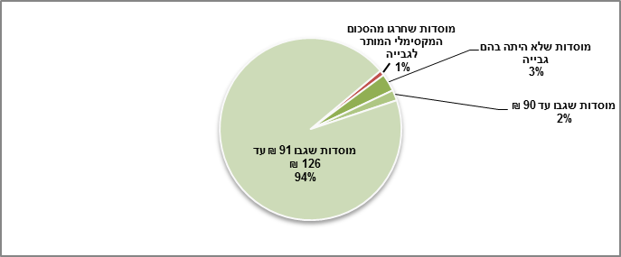
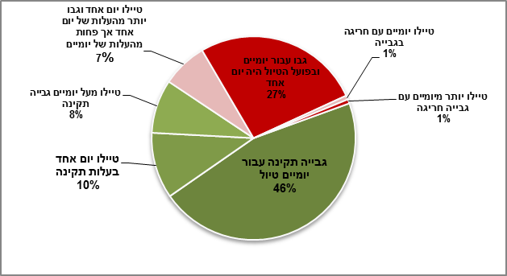
ממצאים נבחרים מבקרת בתי הספר היסודיים בתשע"ז (322 בתי"ס מבוקרים)
גבייה על רכישת שירותים וציוד מרצון בשכבות ב', ד', ה':
גבייה על טיולים בשכבה ג':
גבייה על טיולים בשכבה ה':
גבייה על תל"ן בשכבה ו':

Slide 19
אגף אכיפה - תשלומי הורים
הוקם אגף אכיפה במינהל רישוי בקרה ואכיפה, המטפל בין היתר בנושא גביית תשלומי ההורים. במסגרת זו, אגף האכיפה מבצע בדיקה יזומה ובדיקה של תלונות בנושא תשלומי הורים ובאם קיימת חריגה מנוהלי משרד החינוך.
מבדיקת הנתונים להלן היקף התיקים שטופלו באגף האכיפה :
בשנת 2015 - נפתחו באגף אכיפה 23 תיקים בגין תלונות על גביית תשלומי הורים שלא כדין.
התיקים נסגרו בעקבות הסדרה/השבת כספים להורים/וועדת חריגים. לדוגמא מקיף ע"ש מוסינזון, סמל 470138 וגן מוטיסורי/שלומית, סמל 475897/718221
בשנת 2016 - נפתחו באגף אכיפה 29 תיקים בגין תלונות על גביית תשלומי הורים שלא כדין. 21 תיקים נסגרו בעקבות הסדרה/השבת כספים להורים/וועדת חריגים. לדוגמא גן בלוטים, סמל 457459, גן שמחה, סמל 227363 ומקיף כרמל זבולון, סמל 360222 מקיף כרמל זבולון, סמל 360222.
בשנת 2017- נפתחו 4 תיקים בנושא תשלומי הורים. תיק אחד נסגר מאחר שלא נמצאו ליקויים בגביית תשלומי ההורים . 3 תיקים נוספים עדיין מצויים בטיפול האגף ובדיקתם עתידה להגיע לסיומה בקרוב.

Slide 20
אגף אכיפה - תשלומי הורים
אגף אכיפה פועל על מנת לוודא שמוסדות החינוך פועלים לפי חוזר מנכ"ל תשלומי הורים. במידה ונמצא מוסד חינוך הפועל בניגוד להוראות חוזר זה – לרבות ביצוע הליכים מטעים, הצגת מצגים כוזבים, גביית סכומים העולים על הסכומים המדווחים והמאושרים או גבייה בלא דיווח מפורט או ללא דיווח – ישקול לנקוט משרד החינוך את ההליכים הבאים, כולם או חלקם:
- הפסקת התקצוב לשנת לימודים אחת
- קיזוז תשלומים שנגבו ביתר מן התשלומים המגיעים למוסד ממשרד החינוך
- דרישה להשבת הכספים שנגבו ביתר להורי התלמידים
- הגשת תביעת השבה נגד הבעלות על המוסד
- הפחתת שיעור התקצוב של המוסד
- ביטול אישור העסקה של מנהל המוסד או התלייתו
- ביטול אישור הייחודיות או ביטול רישיונו של המוסד.

Slide 21
אגף אכיפה - תשלומי הורים
כאשר מתקבלות תלונות או מידע לפי מתקיימת גבייה חריגה מתבקש הפיקוח על מוסד החינוך ו/או אגף אכיפה לבדוק את התלונה, לפי העניין.
כאשר מתקבלת תלונה שמלמדת על מציאות מורכבת, דוגמת, התלונה באשר לבית ספר ממ"ד שפיר, רו"ח מטעם משרד החינוך ביצע ביקורת במוסד החינוך. מדובר בביקורת מורכבת, שנערכת על פי כללי החשבונאות.
מטבע הדברים, כאשר מודבר בהליך מורכב, בדיקת התלונה מצריכה הקדשת משאבי זמן רבים. במסגרת בדיקת התלונה יתכן וידרשו הליכים מינהליים שונים בטרם תתקבל החלטה סופית לגבי אופן הטיפול בתלונה.

